Slide 1
Eko gajbico, prosim!
Polona Bastič, prof.
Osnovna šola Vojnik

Slide 3
Cilji projekta in pričakovani rezultati
Promocija lokalne hrane, ekološkega kmetijstva in strategije od vil do vilic:
izvedba 4 naravoslovnih dni v šoli (2022/23) in 4 na ekoloških kmetijah (2023/24),
nakup konvektomata za šolsko kuhinjo in izdaja knjižice receptov.
Uspešno izveden in zaključen projekt:
širjenje sodelovanja z ekološkimi kmetijami,
dvig kvalitete šolske prehrane,
prenos znanja in informacij na učence/zaposlene/starše.

Slide 4
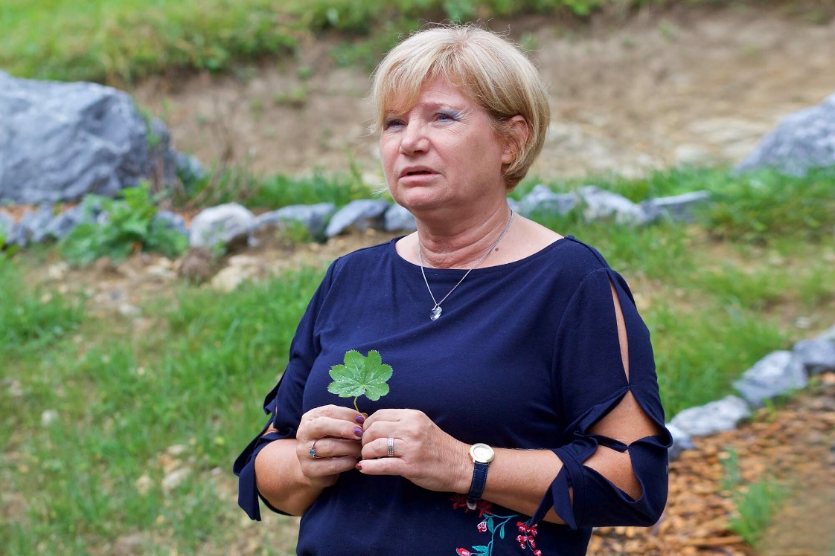
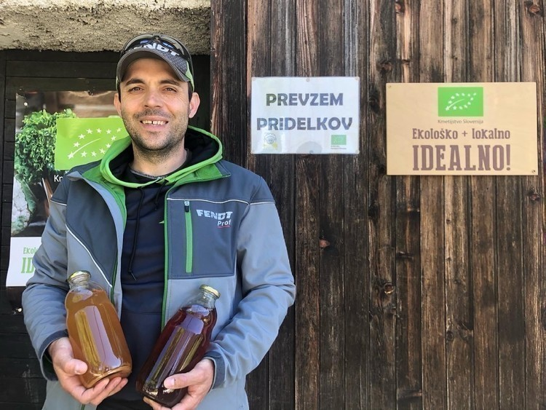
Sodelujoče ekološke kmetije
4. razred
5. razred

Slide 5
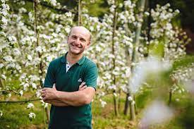
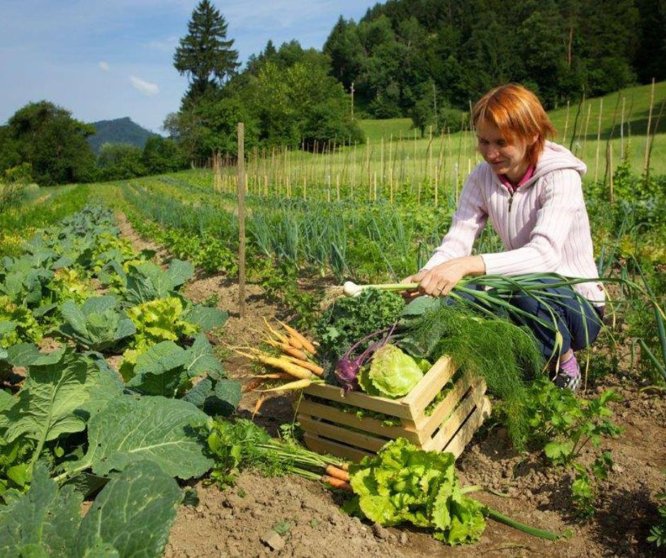
Sodelujoče ekološke kmetije
6. razred
Ekološka kmetija Očko
7. razred

Slide 6
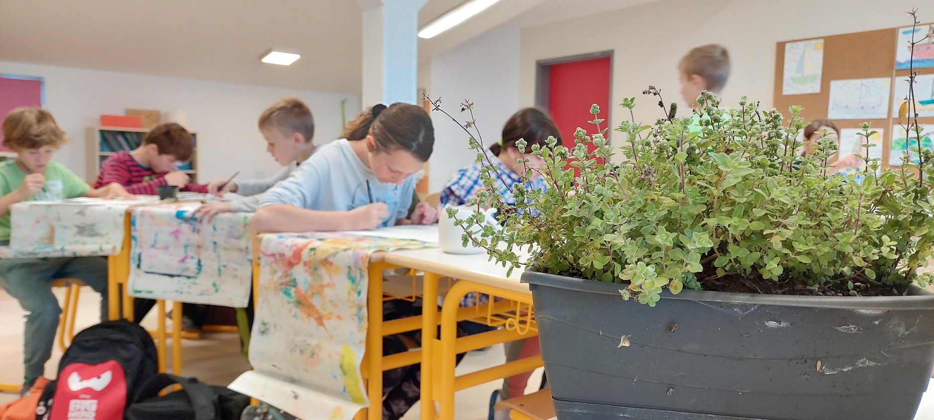
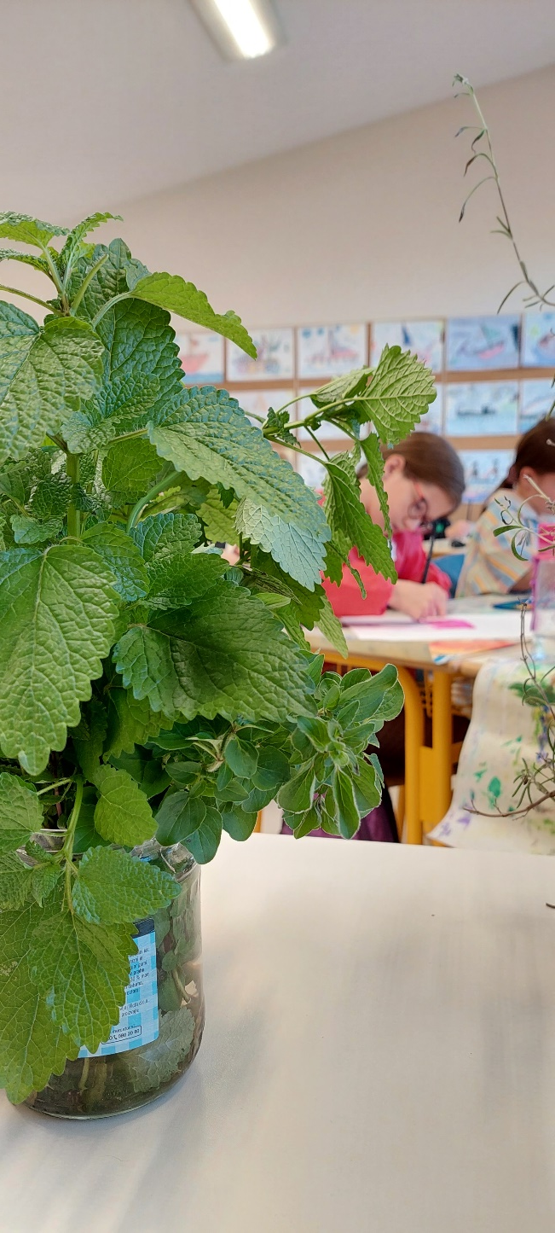
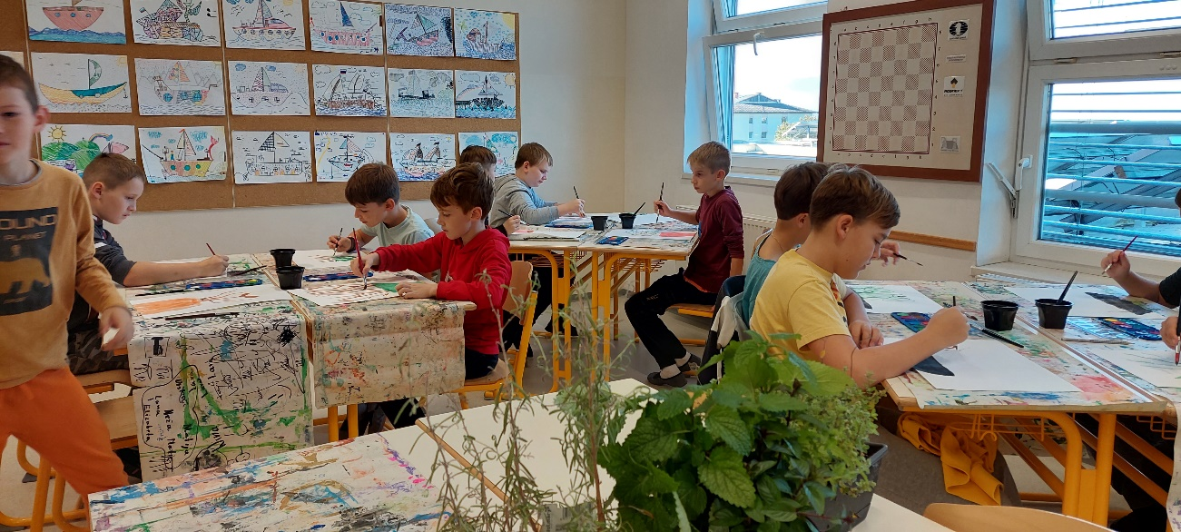

Slide 7
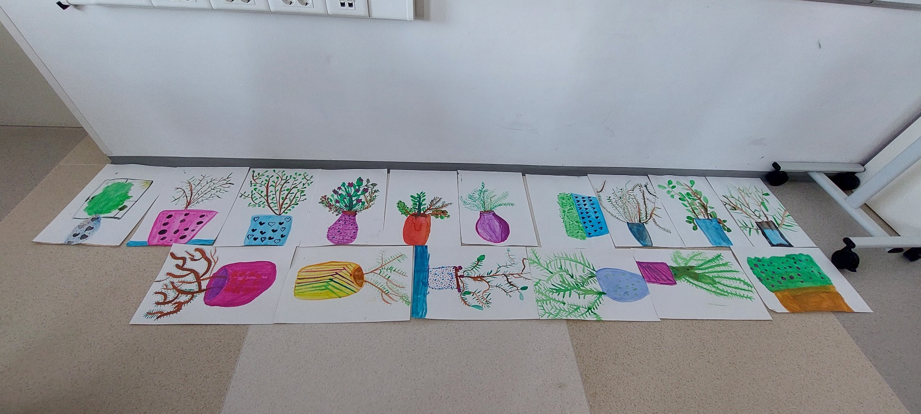
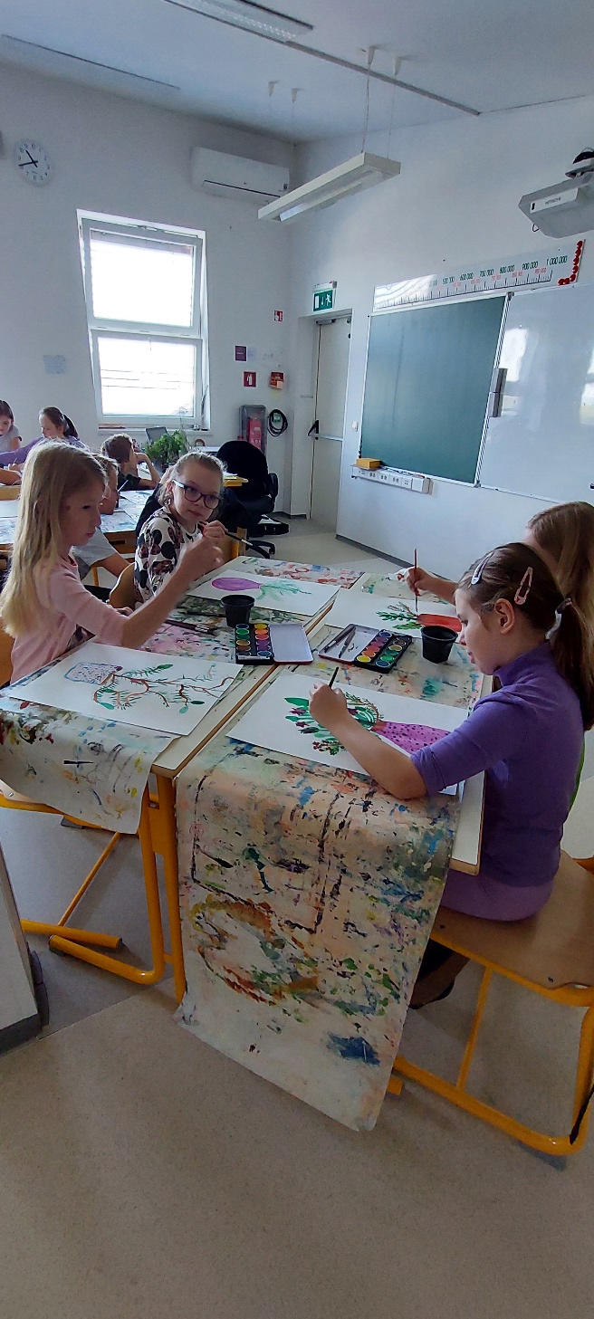
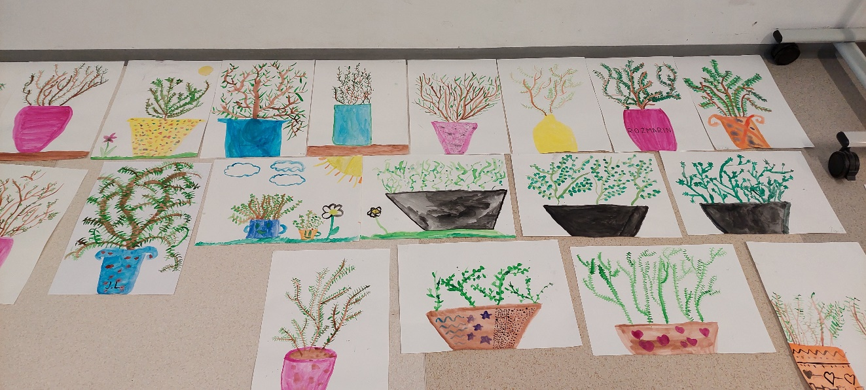

Slide 8
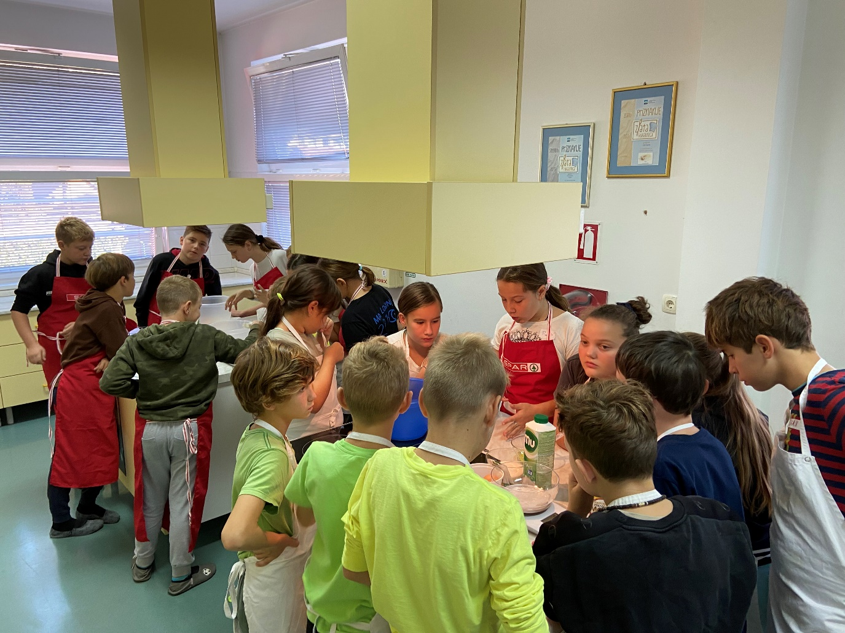
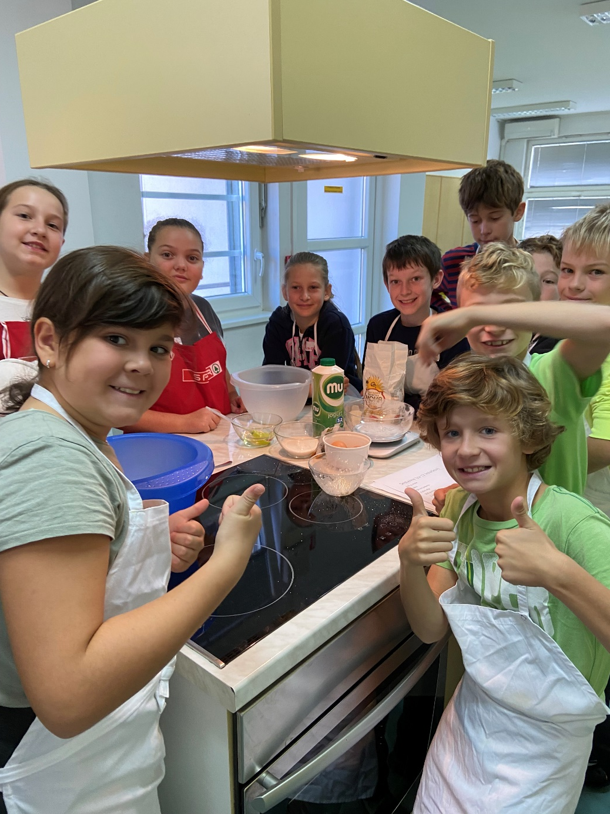

Slide 9
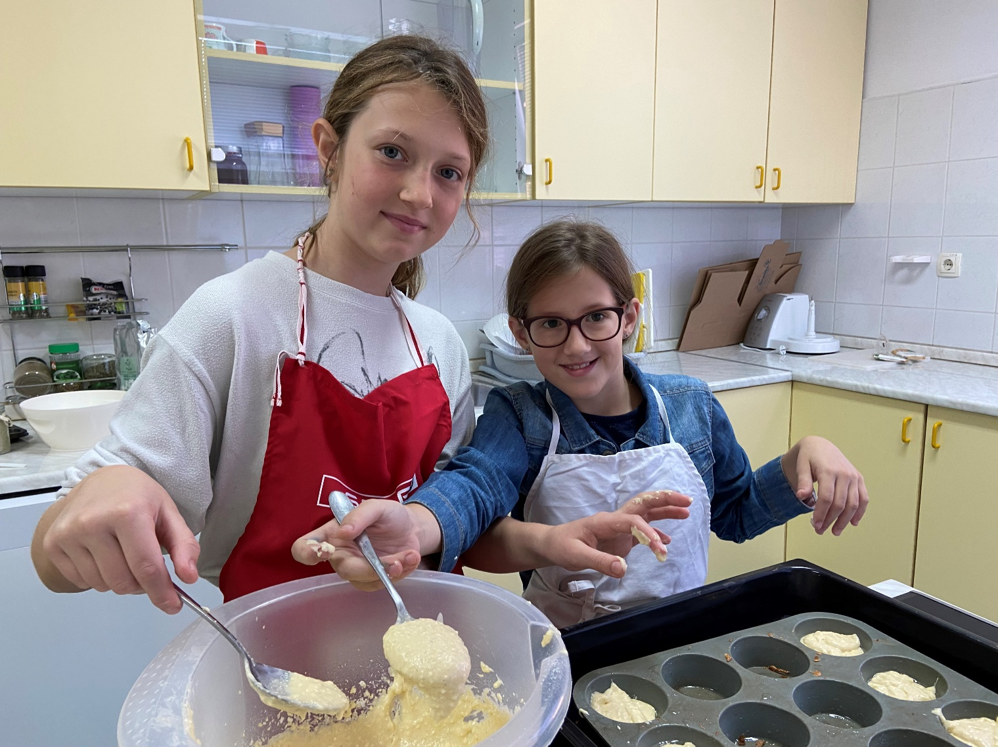
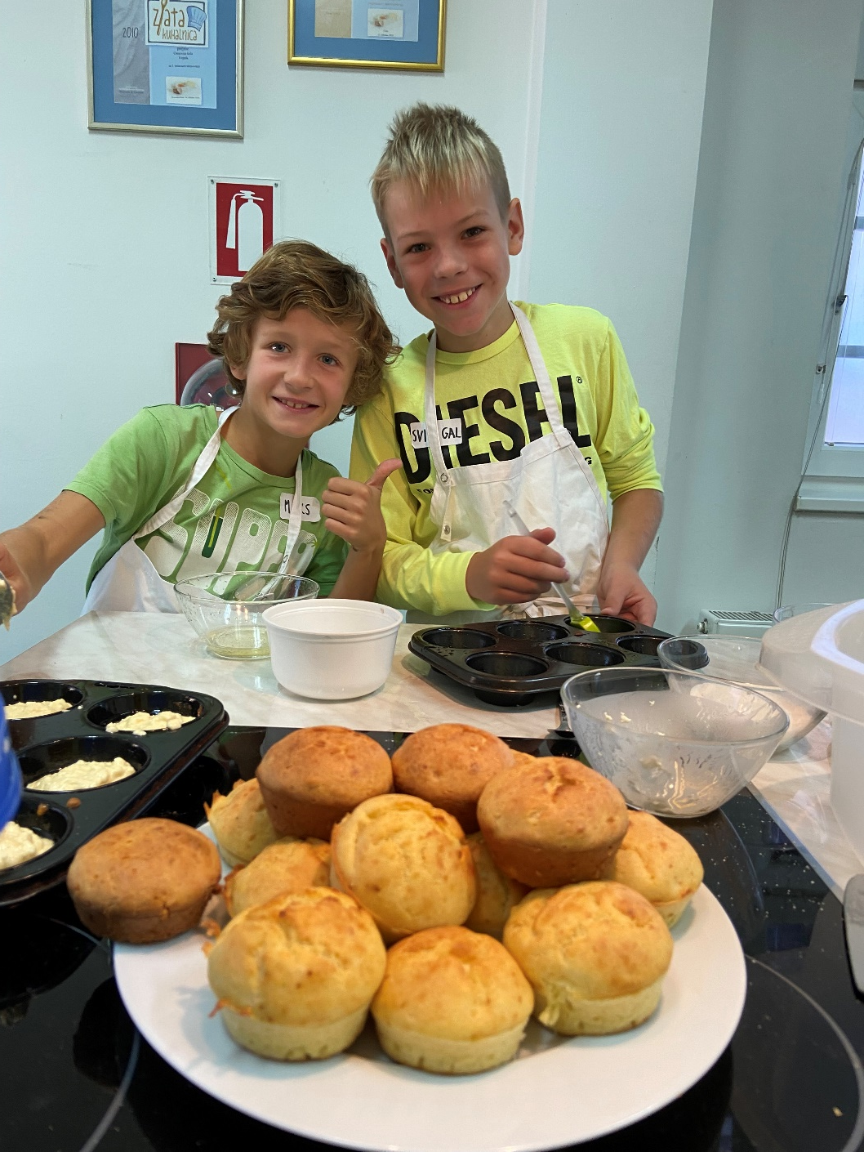

Slide 10
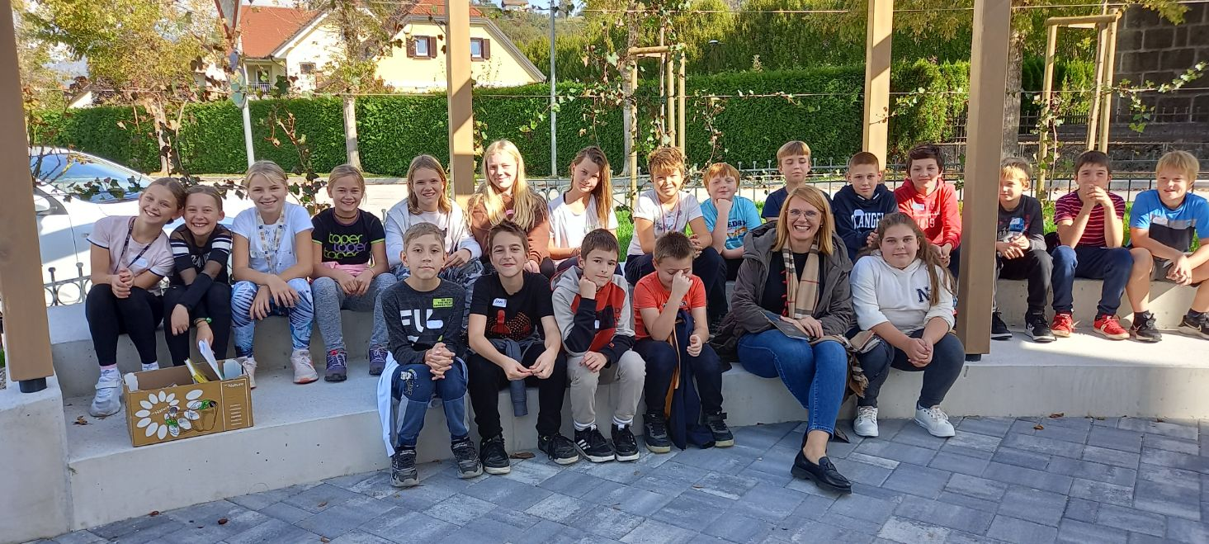

Slide 11
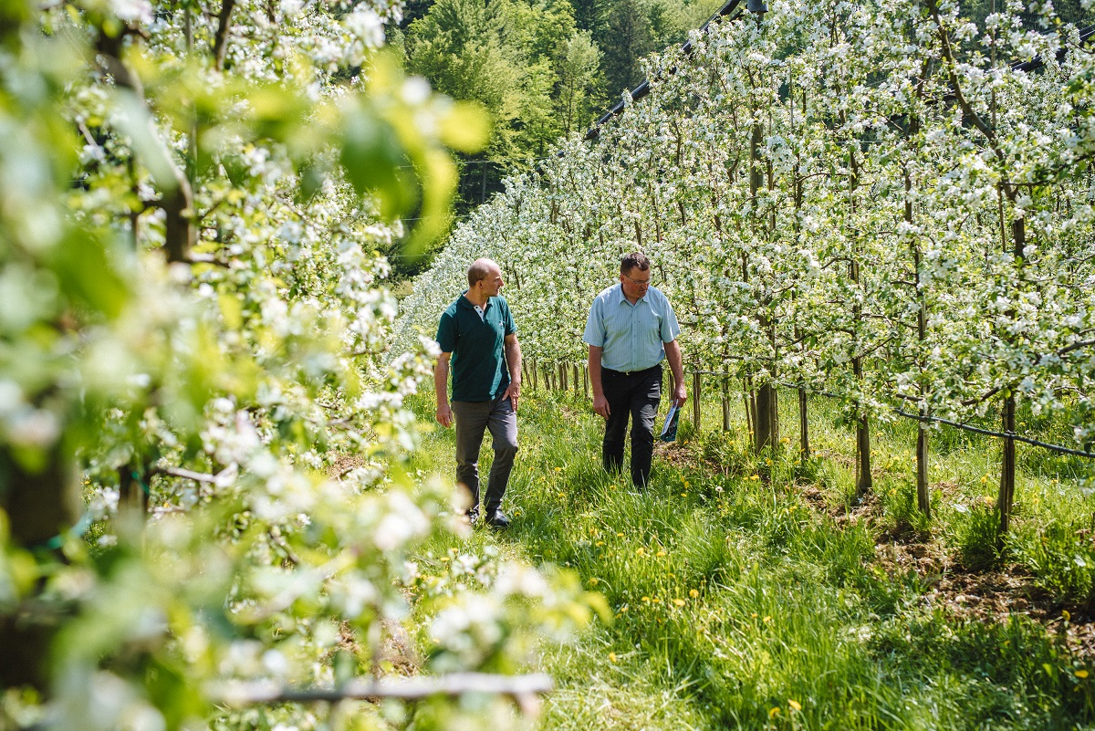
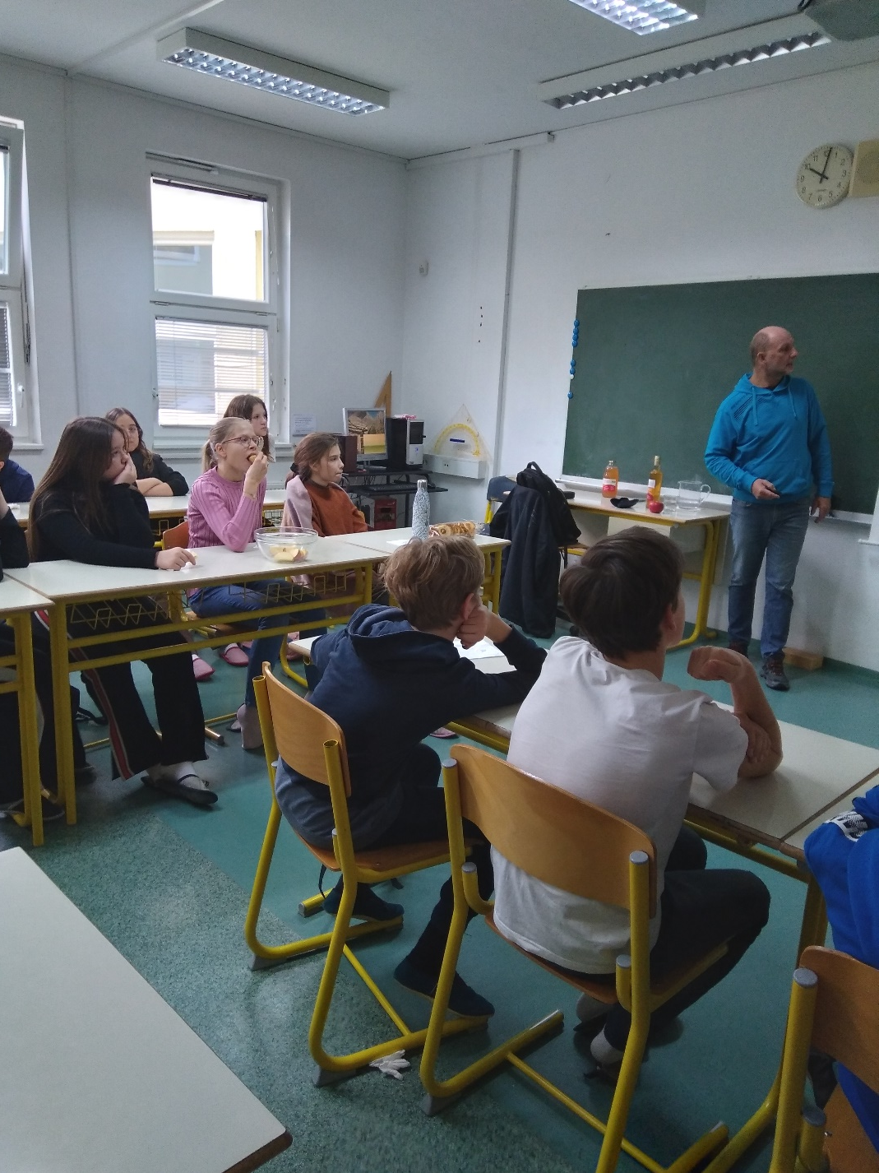

Slide 12
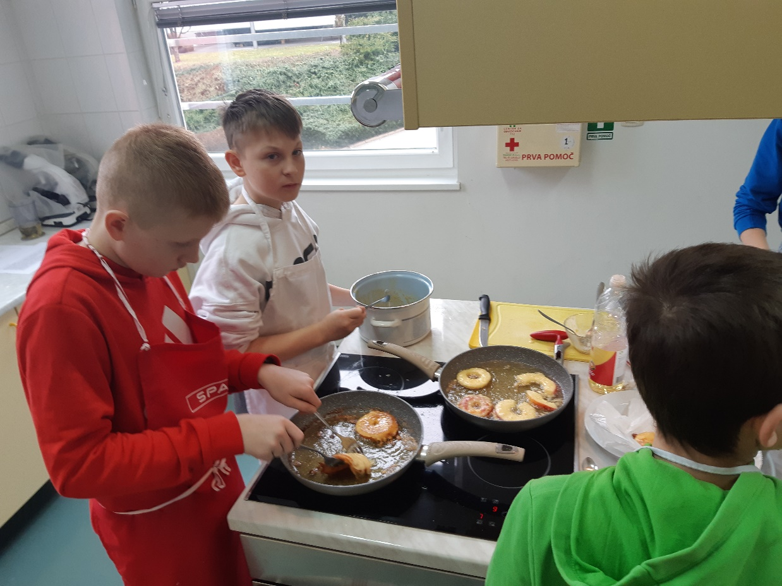
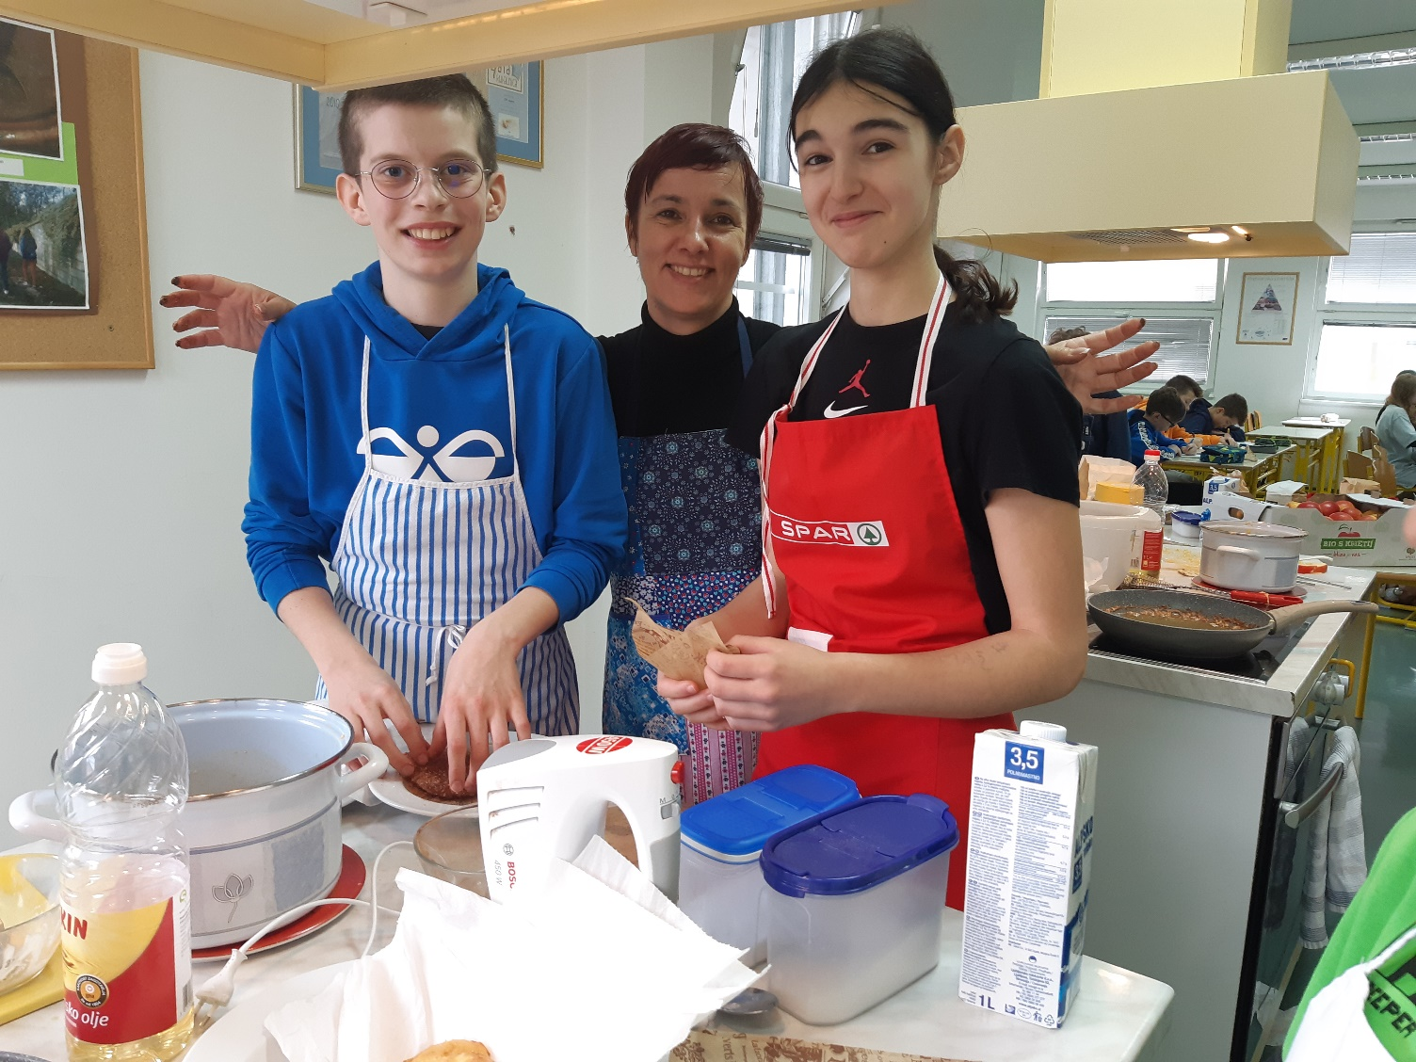

Slide 13
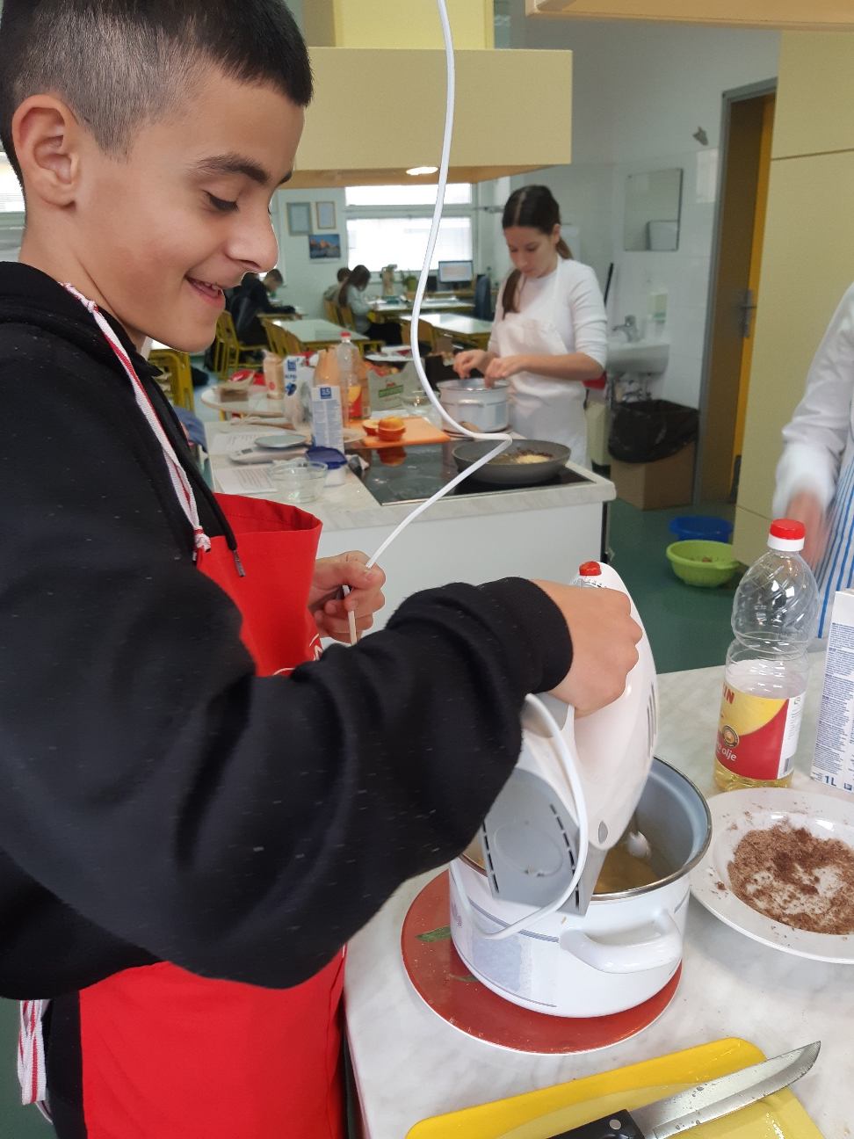

Slide 14
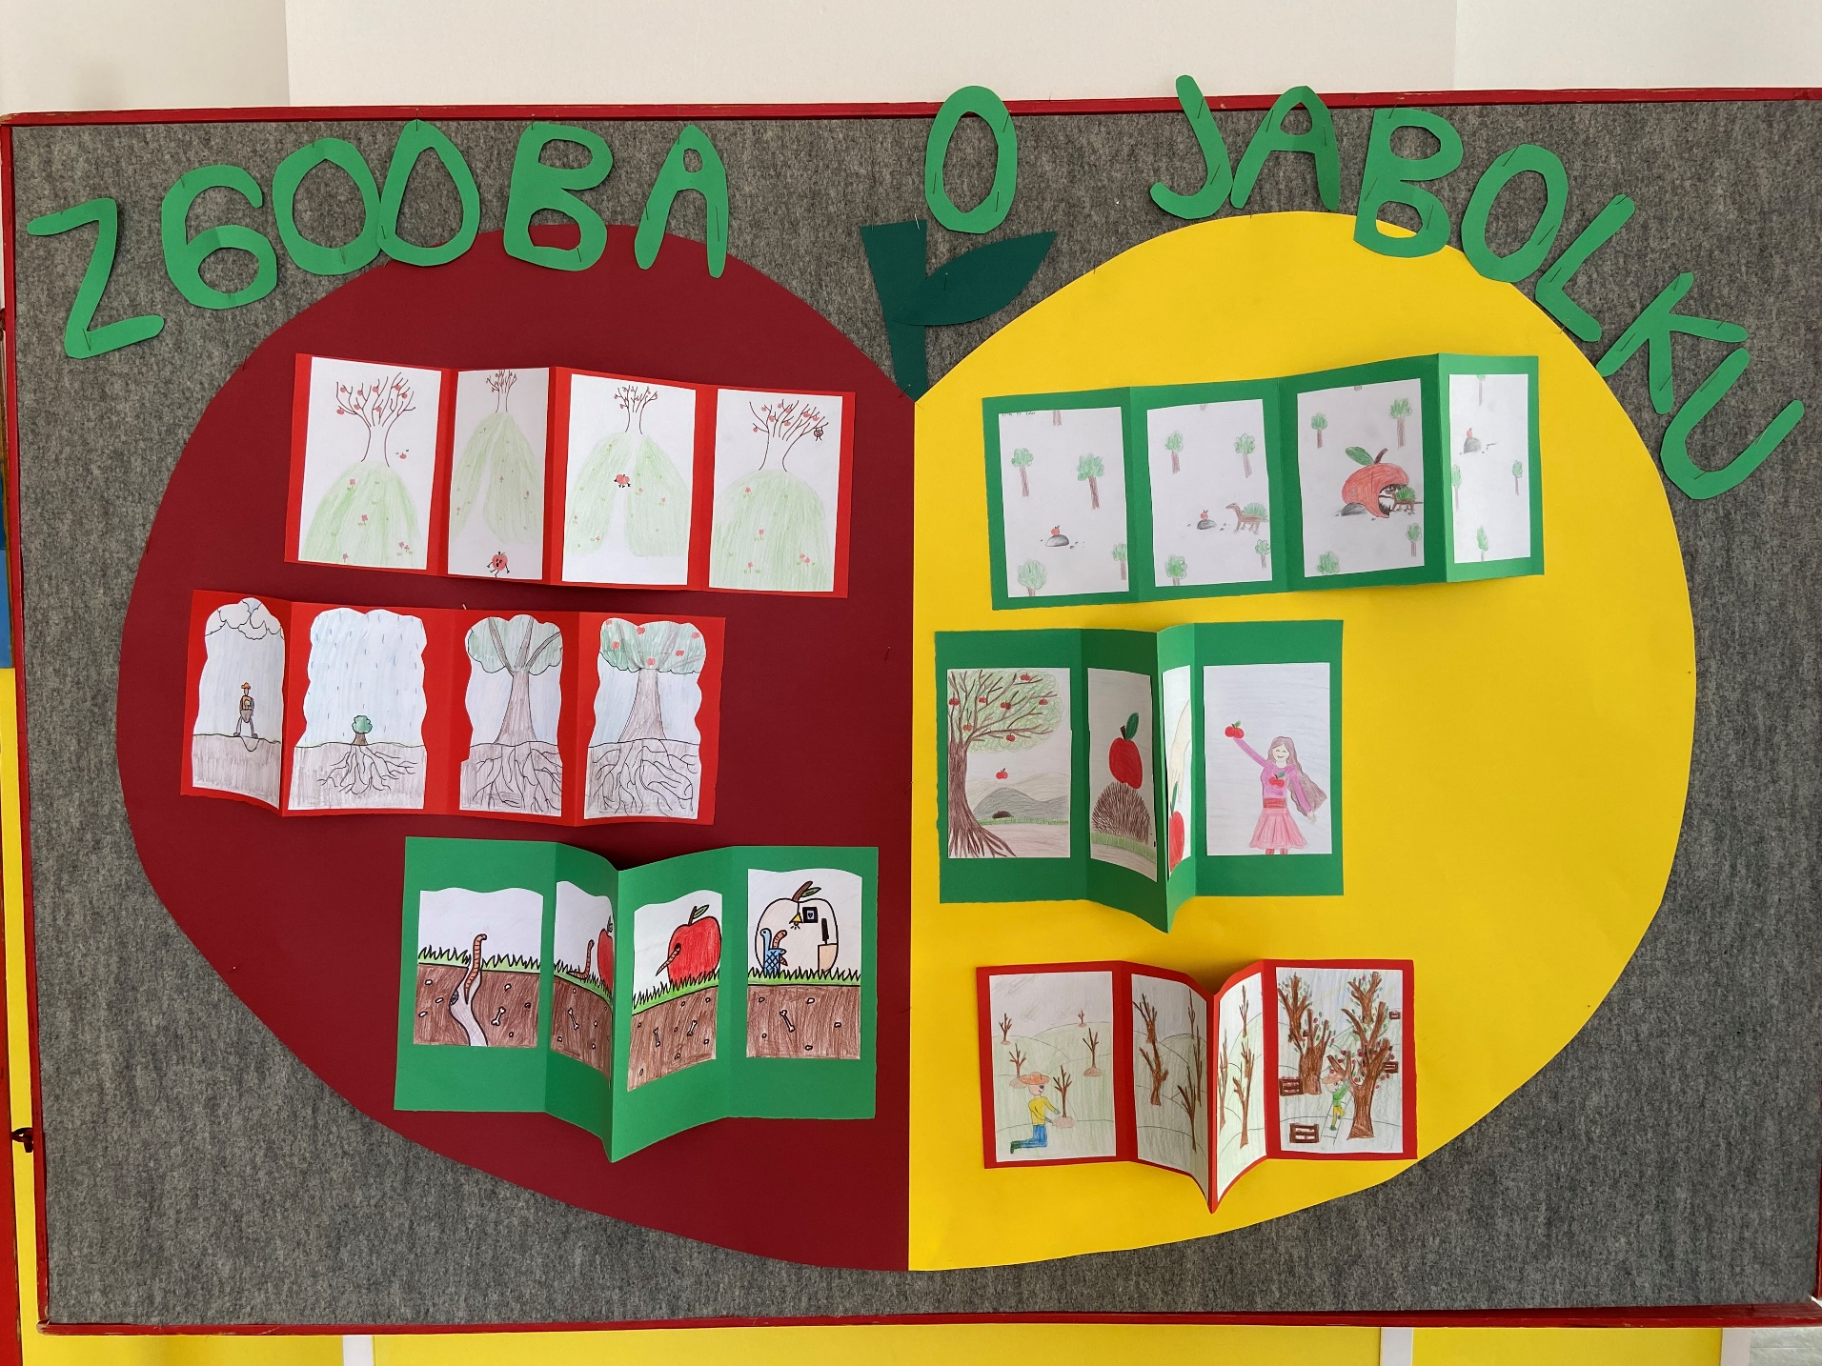
Hvala za vašo pozornost!

